Slide 1


French PowerShell Saturday
Créer vos règles PSScriptAnalyzer personnalisées
Francois-Xavier Cat @lazywinadm
15 Septembre 2018 - #FrPwshSat2018

Slide 2



French PowerShell Saturday
Merci à nos sponsors !!
15 Septembre 2018 - #FrPwshSat2018

Slide 3
Get-Help about_speaker
Francois-Xavier Cat
Automation Engineer @ Morgan Stanley
Microsoft MVP
Blog: http://lazywinadmin.com
@lazywinadm
Github.com/lazywinadmin
15 Septembre 2018 - #FrPwshSat2018

Slide 4
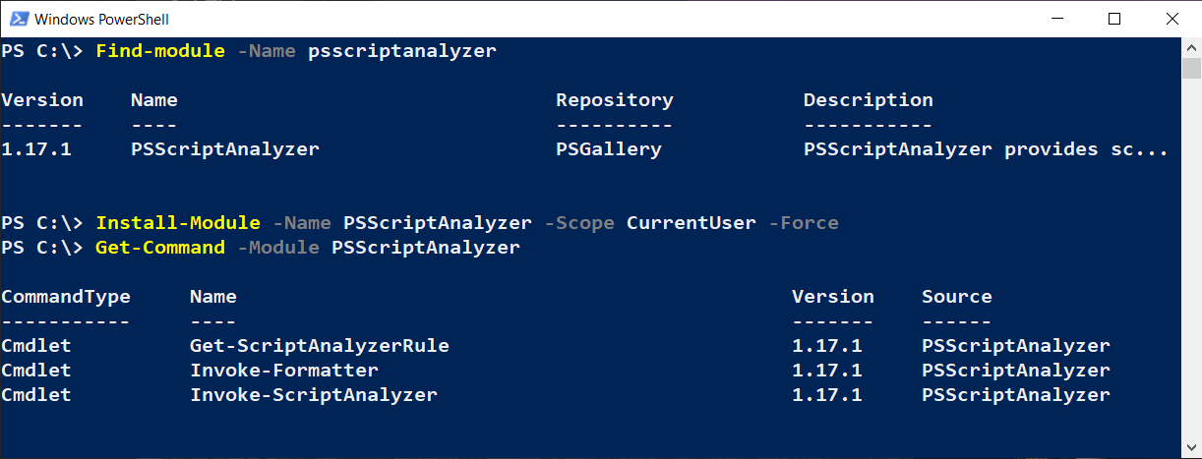
PSScriptAnalyzer ?
PSScriptAnalyzer fournit une analyse de script et vérifie les éventuels défauts de code dans les scripts en appliquant un groupe de règles intégrées ou personnalisées aux scripts analysés.
15 Septembre 2018 - #FrPwshSat2018

Slide 5
Pourquoi l’utiliser ?
Améliorer conformité
Améliorer lisibilité
Les règles intégré (Built-in rules) couvrent beaucoup de chose
Possibilité d’utiliser des règles personnalisées
15 Septembre 2018 - #FrPwshSat2018

Slide 6

Demo
15 Septembre 2018 - #FrPwshSat2018

Slide 7
French PowerShell Saturday
Merci à nos sponsors !!
15 Septembre 2018 - #FrPwshSat2018

